Slide 1

Java
Dersleri

Slide 2
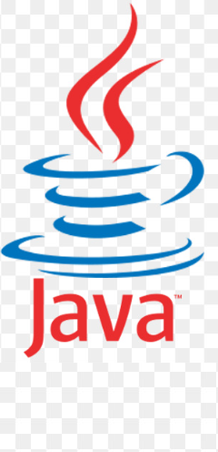

Java
Dersleri
1- Java Giriş
1- Java
2- JVM, JRE ve JDK kavramları

Slide 3
Java Nedir ?
1- Java bir bilgisayar programlama dilidir.
2- Java uygulamaları bilgisayar mimarisine bağlı olmadan herhangi bir Java Sanal Makinesi (JVM) üzerinde çalışabilen tipik bytecode’dur (sınıf dosyası).
3-Java ilk çıktığında (1995) daha çok küçük cihazlarda kullanılmak için tasarlanmış ortak bir düzlem dili olarak düşünülmüştü. Ancak düzlem (platform) bağımsızlığı özelliği ve tekbiçim kütüphane desteği C ve C++'tan çok daha üstün ve güvenli bir yazılım geliştirme ve işletme ortamı sunduğundan, hemen her yerde kullanılmaya başlanmıştır.
4- Java donanım ve yazılım ortamı sağladığından , Kurumsal Yazılım Geliştirmenin tartışmasız kralıdır, kurumsal ölçekli web uygulamaları oluşturmak için kullanılır.
Java kullanılan popüler projeler; Twitter, LinkedIn, Amazon, eBay.

Slide 4
Jvm (java virtual machine) Nedir ?
Java Sanal Makinesi olarak Türkçe ye çevirebiliriz.
JVM; platforma bağımlı olarak çalışır. Yani geliştirme yapacağınız platforma(Windows,Linux,Mac) göre farklı implementasyonları mevcuttur.
JVM; bizim yazdığımız .java uzantılı dosyaları anlamaz onun yerine derlenmiş .class uzantılı dosyaları anlar.
.class uzantılı dosyalar içlerinde bytecode lar içerirler.
Windows bir makinede yazmış olduğumuz uygulama önce Compiler tarafından bytecode lara çevriliyor daha sonra bu bytecode lar diğer platformlarda kurulu olan JVM ler aracılığıyla tüm platformlarda çalışıyor.

Slide 5
Jre (java Runtime enviroment) Nedir ?
Java Programlama Dili ile yazılmış olan uygulamaların çalışmasını sağlayan bileşenler ve JVM kütüphanelerinden oluşur.
.jar dosyaları doğrudan CPU(işlemci) üzerinden çalışmazlar. CPU tarafından anlaşılması ve kodların çalışması için, JRE kodları okunabilir makine kodları formatına dönüştürür.
Aslında anlaşılacağı üzere, java byte code ların bütün platformlar üzerinde çalışması JRE ile olur.
Java’nın sloganı olan “Write once,Run everywhere” JRE aracılığıyla gerçekleşiyor.
JRE’nin asıl görevi; .jar uzantılı kodları CPU nun anlayacağı makine diline yani byte codes çevirmektir .

Slide 6
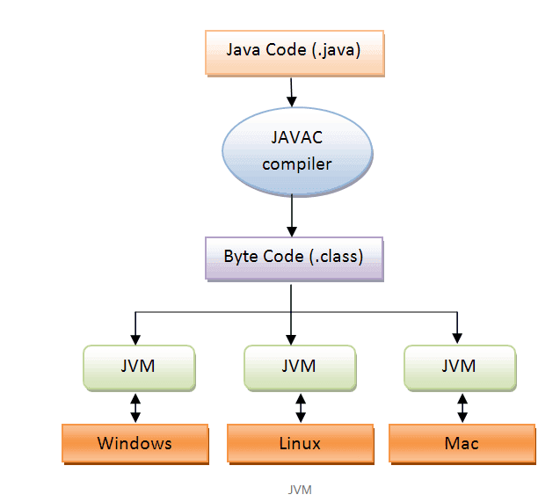
Jvm - jre

Slide 7
Jdk (java development kit) Nedir ?
Java diliyle çalışan ve uygulama geliştiren yazılımcıların kullanabileceği Java Development Kit ya da Java Geliştirme Kiti adı verilebilen bir araçtır.
JDK olmadan Java ile geliştirilmiş programlar çalışabilir.
JDK ise JRE’den daha büyük bir pakettir ve içinde ek bileşenler barındırır.
Bir nevi Java için SDK (Software Development Kit) da denilebilir.
Özetle; JDK bize java temelli programlar geliştirmemiz için altyapı sunar.

Slide 8
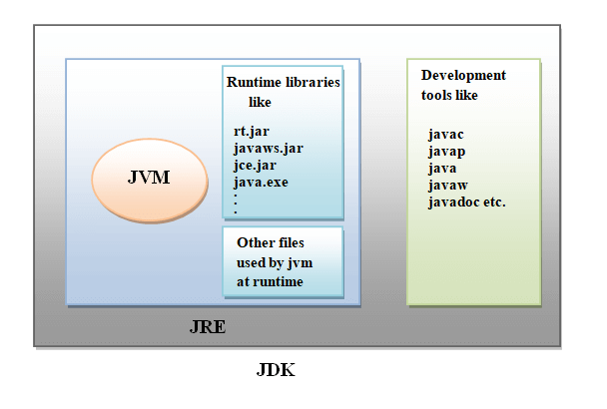
jvm – jre - jdk

Slide 9
bİr
sonrakİ dersde
görüŞmek Üzere

